Slide 1
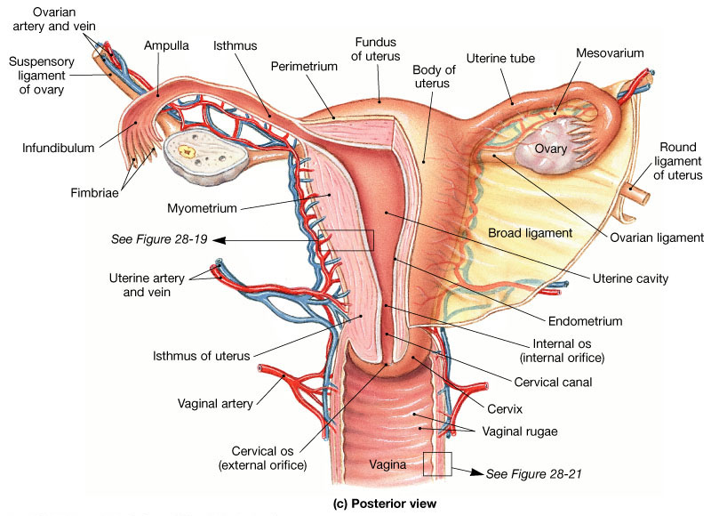
فصل 7
دستگاه تولید مثل در زن

Slide 2
4
2
وظایف دستگاه تولید مثلی زن:
1 - تولید یاختۀ جنسی ماده (تخمک)
2 - انتقال یاخته های جنسی ماده به سمت رحم
3 - ایجاد شرایط مناسب برای لقاح زامه (اسپرم) و تخمک
4 - حفاظت و تغذیۀ جنین در صورت تشکیل
5 - تولید هورمون های جنسی زنانه
5
1

Slide 3
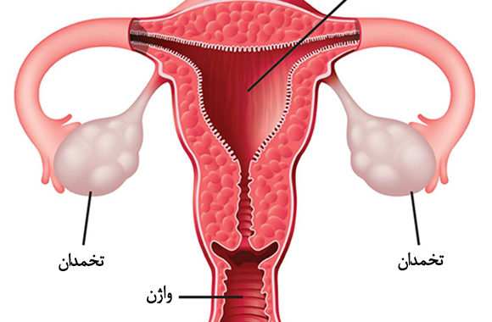
ساختار دستگاه توليد مثلي زن شامل سه بخش است :
رحم
لوله رحم(فالوپ)
تخمدان ها
لوله هاي فالوپ
( لوله ی تخمک بر)
رحم
شیپور

Slide 4
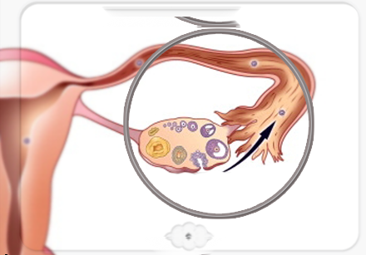
تخمدان ها:
تخمدان ها؛ غدد جنسی ماده اند که درون محوطۀ شکم قرار دارند و با کمک طنابی پیوندی، عضلانی به دیوارۀ خارجی رحم متصل اند.

Slide 5
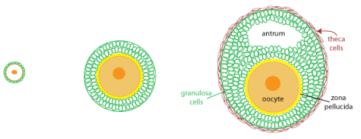
تخمدان ها:
درون هر تخمدان نوزاد دختر در حدود یک میلیون مامه یاخته (اووسیت) اولیه وجود دارد.
هر اووسیت را یاخته های تغذیه کننده احاطه می کنند که به مجموعۀ آنها انبانک (فولیکول)گفته می شود.
فولیکول رسیده
فولیکول در حال رشد
فولیکول اولیه

Slide 6
رحم
(اندام ماهیچه ای که جنین درون آن، رشد و نمو می یابد)
(لوله های فالوپ)
بافت پوششی داخل لوله های رحم که مخاطی و مژک دار است
دیوارۀ داخلی رحم ، در دوران قاعدگی و بارداری دچار تغییراتی می شود
(بخش پایین رحم)
محل ورود یاخته های جنسی نر، خروج خون قاعدگی و در هنگام زایمان طبیعی، محل خروج جنین

Slide 7
دورۀ جنسی در زنان
این دوره با قاعدگی یا عادت ماهانه شروع می شود که در آن دیوارۀ داخلی رحم همراه با رگ های خونی تخریب و مخلوطی از خون و بافت های تخریب شده از بدن خارج می شود.
عادت ماهانه با بلوغ جنسی آغاز می شود ابتدا نامنظم، ولی کم کم منظم می شود.

Slide 8
یائسگی
معمولاً در زن های سالم بین 45 تا 50 سالگی عادت ماهانه متوقف می شود که این پدیده را
یائسگی می نامند.
علت یائسگی:
از کار افتادن تخمدان ها در حدود 30 تا 35 سالگی (زودتر از بقیۀ دستگاه های بدن پیر می شوند)
تغذیۀ نامناسب، کار زیاد و سخت، فشار روحی و جسمی به گونه ای چشمگیر از طول این مدت می کاهد.

Slide 9
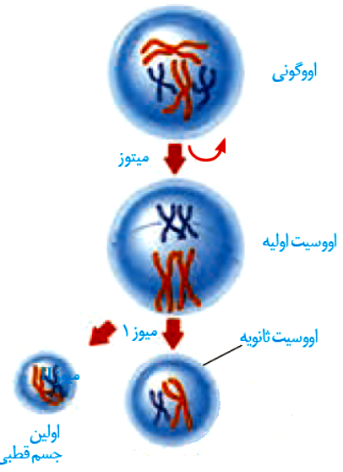
تخمک زایی
فرایند تخمک زایی از یاختۀ دیپلوئید و زاینده ای به نام مامه زا (اووگونی)، از دوران جنینی با میوز شروع و در پروفاز 1 متوقف می شود و تا سن بلوغ جنسی، بدون فعالیت باقی می ماند.
در سن بلوغ هر ماه یکی از اووسیت های اولیه که از همه رشد بیشتری پیدا کرده است میوز را ادامه داده و میوز 1 را کامل می کند.
به علت تقسیم نامساوی سیتوپلاسم از هر سلول اووسیت اولیه، یک سلول بزرگ هاپلوئید به نام اووسیت ثانویه و یک سلول هاپلوئید کوچک به نام گویچه قطبی ایجاد می شود اووسیت ثانویه از تخمدان خارج و تقسیم در آن دوباره متوقف می شود.

Slide 10
تخمک زایی
اووسیت ثانویه درصورت لقاح با اسپرم، مرحلة دوم تقسیم را انجام می دهد. این تقسیم نیز با تقسیم نامساوی سیتوپلاسم همراه است که نتیجه آن ایجادیک سلول بزرگ و دومین گویچه قطبی است. سلول بزرگ پس از رشد به اوول یا تخمک تبدیل می شودکه با اسپرم لقاح می یابد و تخم تشکیل می شود.
دومین گویچه قطبی نیز از بین می رود.
اووسیت ثانویه، اگر با اسپرم برخورد نکند یا لقاح آغاز نشود، همراه با خون ریزی دوره ای از بدن دفع می شود.

Slide 11
تولید سلول های جنسی نر
تخمک زایی
دوران جنینی (لایه زاینده) = اووگونی
شروع میوز
(n = دپلوئید و دو کروماتیدی)
توقف در پروفاز تا دوره ی بلوغ) اووسیت اولیه
تقسیم نامسادی سیتوپلاسم
اولین گویچه قطبی
اووسیت ثانویه
(n = هاپلوئید و دو کروماتیدی)
(در صورت تماس با اسپرم)
میوز 2
دومین گویچه قطبی
تخمک
n = هاپلوئید و تک کروماتیدی

Slide 12
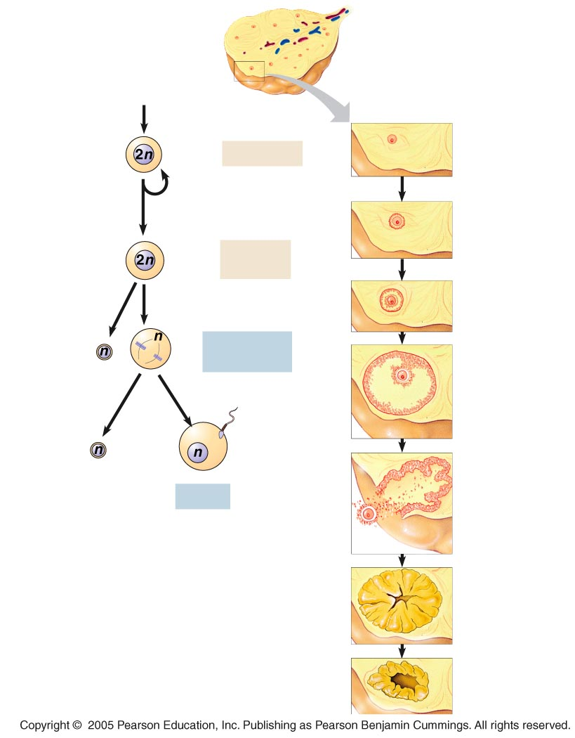
تخمدان
یاخته ی زاینده ی اولیه در جنین
تمایز
اووگونی
اووگونی در تخمدان
تقسیم میتوز
اووسیت اولیه در فولیکول
اووسیت اولیه
تکمیل میوز 1 و اولین مرحله میوز2
رشد فولیکول
اووسیت ثانویه
اولین جسم قطبی
تخمک گذاری
ورود اسپرم و
تکمیل میوز 2
فولیکول رسیده
دومین جسم قطبی
تخم
فولیکول ترکیده
تخمک گذاری
جسم زرد
تحلیل رفتن جسم زرد

Slide 13
تفاوت های اساسی تخمک زایی با اسپرم زایی
تقسیم نامساوی سیتوپلاسم
هربار تقسیم هسته در میوز، باعث تشکیل یک یاختۀ بزرگ و یک یاختۀ کوچک تر به نام گویچۀ قطبی می شود.
هدف از سیتوکینز نامساوی:
رسیدن مقدار بیشتری از سیتوپلاسم و اندامک ها به تخمک است تا بتواند در مراحل اولیۀ رشد و نمو جنین نیازهای آن را برآورده کند.

Slide 14
چرخه های جنسی در جنس ماده(تحت کنترل هورمون ها)
چرخۀ رحمی:
رحم را برای بارداری آماده می کند.
چرخۀ تخمدانی:
زما نبندی بالغ شدن اووسیت را در تخمدان
تنظیم می کند.

Slide 15
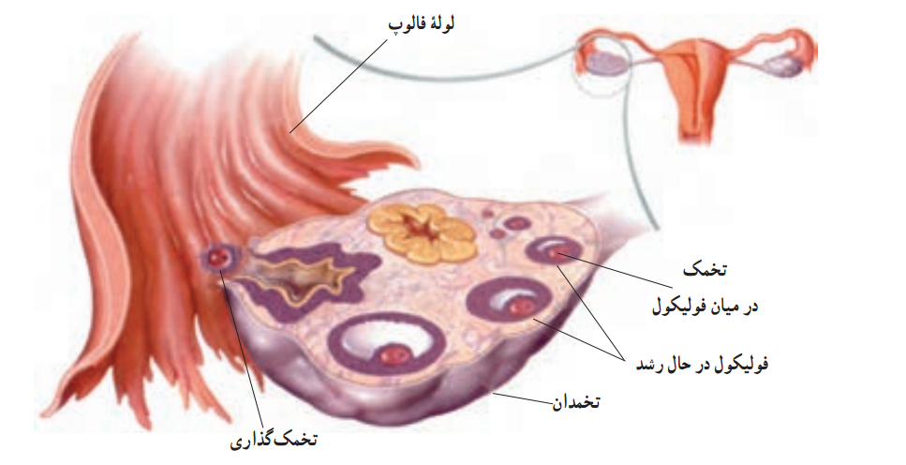
جسم زرد
تخمدان و تغییرات آن در دوره جنسی

Slide 16
چرخه های جنسی در جنس ماده(تحت کنترل هورمون ها)
چرخۀ تخمدانی:
زما نبندی بالغ شدن اووسیت را در تخمدان
تنظیم می کند.
چرخة تخمدان داراى دو مرحة مجزاست:
مرحلۀ فولیکولى و
مرحلۀ لوتئال.

Slide 17
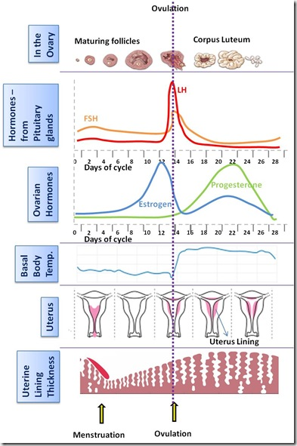
چرخه های جنسی در جنس ماده(تحت کنترل هورمون ها)
چرخۀ رحمی:
رحم را برای بارداری آماده می کند.

Slide 18
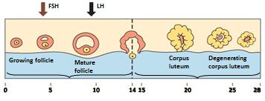
چرخه تخمدان: (نیمه اول)= (مرحله ي فوليكولي)
هورمون FSH (از هیپوفیز پیشین) به گیرنده ی خود بر فولیکولی که از همه رشد بیشتری پیدا کرده است، متصل می شود.
لایه های یاخته ای این فولیکول تکثیر و حجیم می شوند و از یک سو شرایط رشد و نمو اووسیت درون فولیکول را فراهم و از سوی دیگر هورمون استروژن را ترشح می کنند.

Slide 19
چرخه تخمدان: (میانه چرخه)
حدود روز چهاردهم دوره در فولیکول بالغ شده ای که در این زمان به دیوارۀ تخمدان چسبیده است تخمک گذاری انجام می شود. در این فرایند، اووسیت ثانویه همراه با تعدادی از یاخته های فولیکولی از سطح تخمدان خارج و وارد محوطۀ شکمی می شوند.
اووسیت
یاخته های فولیکولی

Slide 20
نیمه دوم چرخه تخمدان (مرحله ي لوتئال)
زیاد شدن LH که در اثر افزایش ترشح استروژن رخ میدهد، عامل اصلی تخمک گذاری است.
باقیماندۀ فولیکول در تخمدان به صورت تودۀ یاخته ای در می آید که به آن جسم زرد می گویند.

Slide 21
نیمه دوم چرخه تخمدان (مرحله ي لوتئال)
یاخته های جسم زرد با تأثیر هورمون LH فعالیت ترشحی خود را افزایش میدهند و دو هورمون استروژن و پروژسترون را ترشح میکنند.
اگر بارداری رخ دهد، جسم زرد به فعالیت خود تا مدتی ادامه می دهد و با این هورمونها جدار رحم و در نتیجه جنین جایگزین شده در آن حفظ می شود.
اگر بارداری رخ ندهد ،جسم زرد در اواخر دورۀ جنسی تحلیل می رود و به جسمی غیرفعال به نام جسم سفید تبدیل می شود.
غیرفعال شدن جسم زرد باعث کاهش استروژن و پروژسترون در خون می شود.
کاهش این هورمونها موجب ناپایداری جدار رحم و تخریب و ریزش آن میشود که علامت شروع دورۀ جنسی بعدی است.

Slide 22
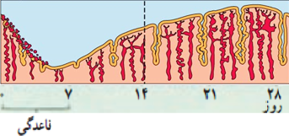
چرخة رحم:
هفت روز اول( بطور متوسط) قاعدگی(تخریب آندومتر)
نیمه اول دوره :
پس از آن:
افزایش ضخامت آندومتر
ایجاد چین خوردگی ها، حفرات و اندوختۀ خونی زیاد در آندومتر

Slide 23
چرخه رحم
آماده شدن جدار رحم (آندومتر) برای پذیرش و پرورش تخم یا جنین
سرعت رشد و نمو آندومترکم می شود.
نیمه دوم دوره
فعالیت ترشحی آندومتر افزایش می یابد.
تمام وقایع گفته شده(نیمة اول و دوم دوره) با تأثیر هورمونهای جنسی زنانه (استروژن و پروژسترون) که از تخمدان ها ترشح می شوند، انجام می گیرد.

Slide 24
نیمه دوم دوره
در صورت عدم لقاح
در صورت لقاح
دفع اووسیت ثانویه (بدون جایگزینی)
تشکیل تخم
انجام تقسیماتی در لولۀ رحمی
انجام قاعدگی
(حدود روز 28 دوره)
جایگزینی (جنین)در یکی از فرورفتگی های جدار رحم
تخریب دیوارۀ داخلی رحم
شروع دورۀ جنسی و چرخۀ رحمی بعدی
جایگزینی شامل نفوذ جنین به درون جدار رحم و ایجاد رابطة خونی و تغذیه ای با مادر است.

Slide 25
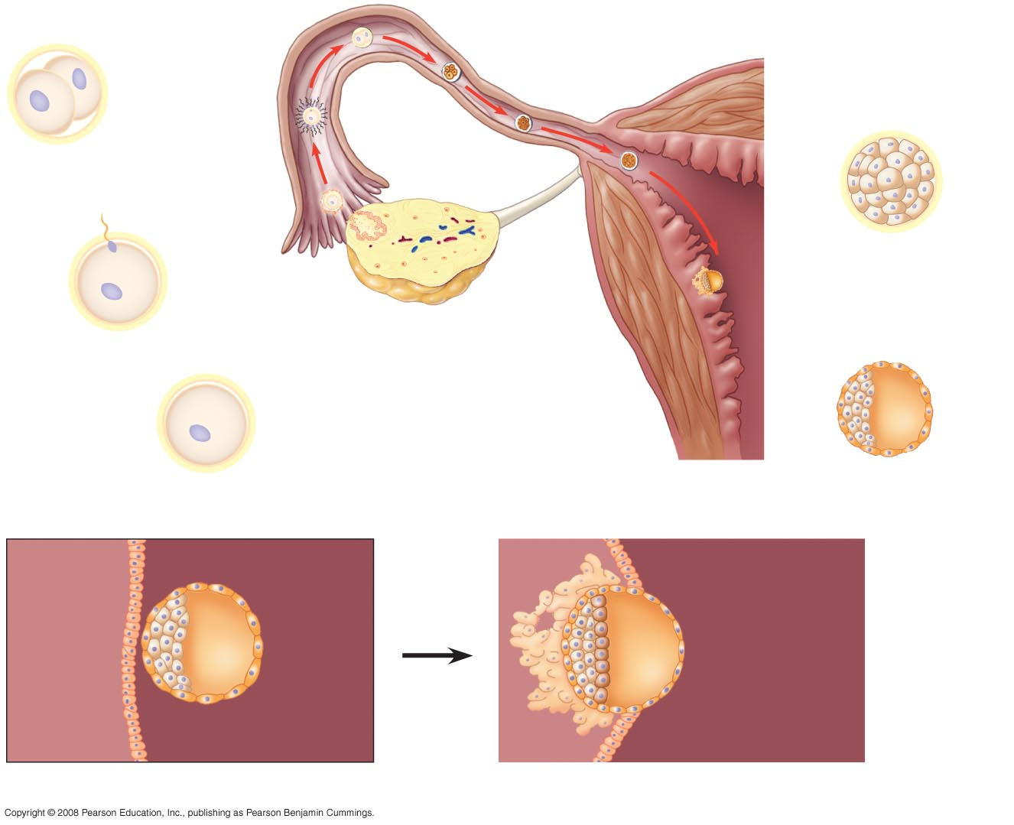
3
تقسیم یاخته ای
4
ادامه تقسیم یاخته ای
تخمدان
2
لقاح
جنین کیسه مانند
(جایگزینی)
رحم
5
1
تخمک گذاری
(a)از تخمک گذاری تا جیگزینی
جداره داخلی رحم(آندومتر)
جنین آینده
حفره
جنین کیسه ای
(یاخته های مشارکت کننده در تشکیل جفت)
(b) جنین آماده ی جایگزینی
Notes:
Figure 46.15 Formation of the zygote and early post-fertilization events

Slide 26
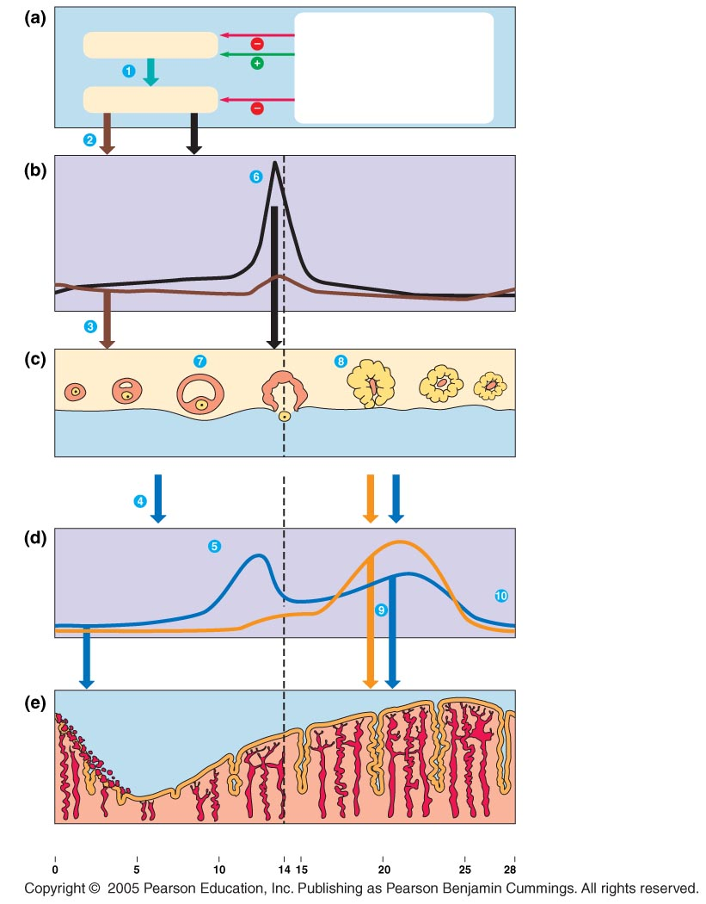
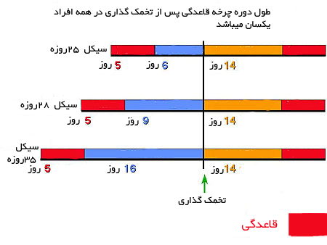
چرخه تخمدان و رحم
کنترل هیپوتالاموسی
مهار توسط ترکیبی از استروژن و پروژسترون
هیپوتالاموس
تحریک بوسیلة مقدار زیادِ استروژن
GnRH
هیپوفیز پیشین
مهار توسط مقدار کم استروژن
FSH
LH
هورمون های جنسی هیپوفیز در خون
LH
FSH
FSH و LH فولیکول را تحریک به رشد می کنند
مقدار زیا د LH باعث تخمک گذاری می شود.
چرخه تخمدان
فولیکول در حال رشد
فولیکول رسیده
جسم زرد
تحلیل رفتن جسم زرد
مرحله فولیکولی
تخمک گذاری
مرحله لوتئال
ترشح افزایش یابنده ی استروژن توسط فولیکول در حال رشد
ترشح استروژن و پروژسترون توسط جسم زرد
هورمون های تخمدانی در خون
قله ی حداکثری LH
استروژن
پروژسترون
سطح بسیار پایین استروژن
افزایش ضخامت جدارة رحم (آندومتر) توسط پروژسترون و استروژن
Uterine (menstrual) cycle
Endometrium
روز
قاعدگی
مرحله ی ضخیم شدن
مرحلة ترشحی
0
5
10
14
15
20
25
28

Slide 27
مرحله فولیکولی
انتهای فولیکولی
مرحله لوتئال
هیپوتالاموس
هیپوتالاموس
ترشح هورمون های آزاد کننده از هیپوتالاموس
تحریک
مهار
هیپوفیز
هیپوفیز
پیشین
پیشین
هورمون های آزاد کننده
ترشح FSH و LH
را تحریک می کنند
تخمک گذاری تحت ترشح زیاد LH
اثر مهاری
پروژسترون و استروژن
اثر مهاری استروژن
(در مقدار کم)
استروژن
ترشح مقدار زیاد استروژن با اثر تحریکی
جسم سفید
(در عدم بارداری)
بر هیپوتالاموس و هیپوفیز
ترشح مقدار زیاد پروژسترون و استروژن توسط جسم زرد با تأثیر هورمون LH
ترشح استروژن
(مقدار کم)
فولیکول در حال رشد
(ترشح مقدار کم استروژن با اثر مهاری بر هیپوتالاموس و هیپوفیز )
استروژن رشد بیشتر فولیکول را باعث می شود.
LH تشکیل جسم زرد تحت تأثیر

Slide 28
پایان

